Slide 1


Webframeworks 1x1
Dipl. Ing. Sven Eppler (FH)
sodge IT GmbH

Slide 2
Was tut das Webframework für mich?

Slide 3
Conv-over-Conf vs. Conf-over-Conv
Convention-Over-Configuration
  Code First, think later
  Die Konvention definiert die Projektstruktur/Methodik
  Defaults nehmen einem Entscheidungen ab
  "Man kommt schnell vom Boden weg"
  Kennt man die Konvention nicht, ist man "verloren"
  Weicht man vom HappyPath ab, ist die Konvention oft im Weg

Slide 4
Conv-over-Conf vs. Conf-over-Conv
Configuration-Over-Convention
  Think first, code later
  Funktionalität ist erst nach der Konfiguration verfügbar
  Deutlich längere "Bootup"-Phase
  Passt sich besser dem Problem an
  Erfordert mehr Erfahrung/vorausschauende Entscheidungen
  In-Depth-Verständnis des Gesamtsystems

Slide 5
HTTP Request Parsing
Der HTTP-Request schlägt als erstes am Framework auf
Zerlegen des Requests
  Requst-Line
  Header
  Body
Bereitstellen eines "Requests"-Objektes für später
Weitergabe des Requests an einen Dispatcher/Router

Slide 6
Dispatcher // Router
Match den HTTP-Request auf eine Action
  Action = Der Quellcode
Mögliche Regeln
  HTTP-Verb
  Request-Header
  Request-URL
  Authentifizierter-Benutzer
Mögliche Ziele
  Actions in Controllern
  Selten: Lambdas (In-Line-Actions)

Slide 7
Controller
Eine Klasse die meist auf "Controller" endet
Erbt von einer "Controller"-Klasse des Frameworks
Ein Controller implementiert Actions
Actions sind das Ziel von Routen
Im Controller wird Ihre "Business Logic" aufgerufen
Der Controller ist Vermittler zwischen dem HTTP-Request und Ihrem Code

Slide 8
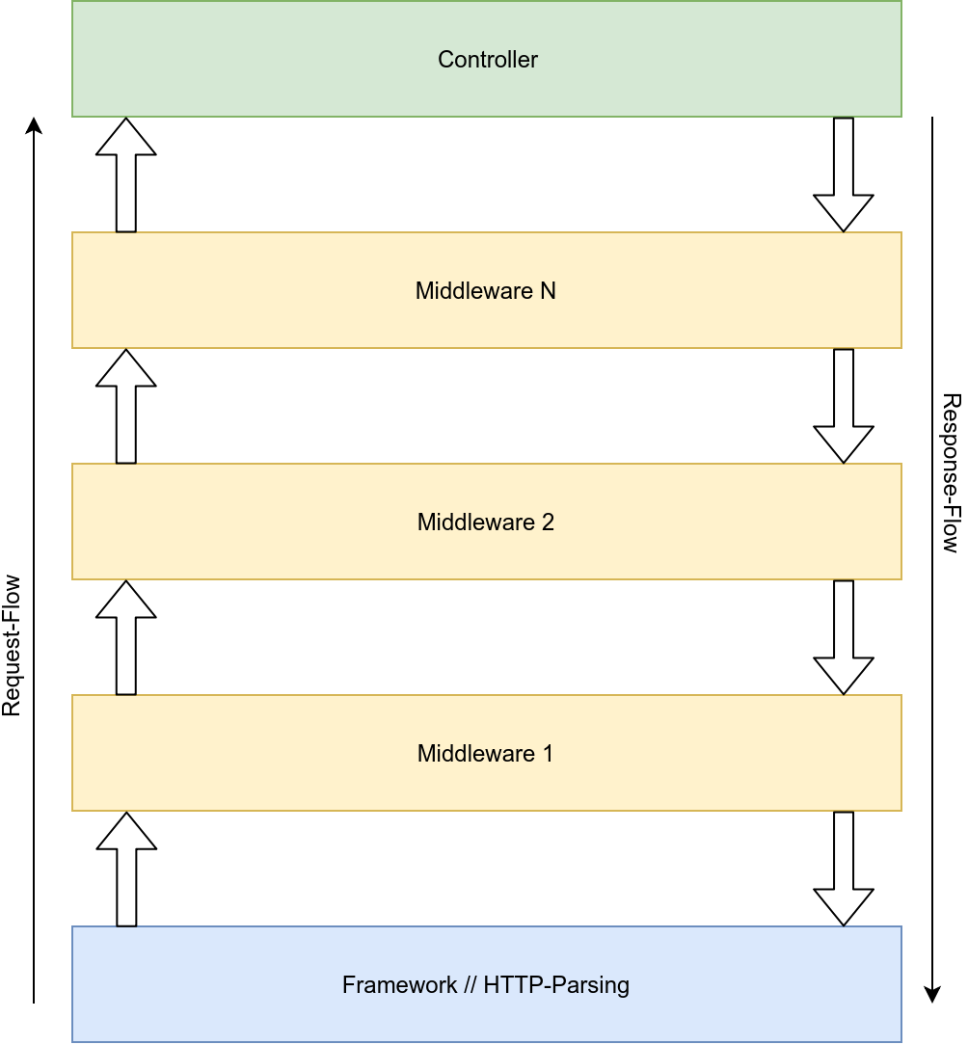
Middlewares
Middlewares sind Schichten zwischen HTTP-Parsing und Controllern
Können den Request vorzeitig beenden
(z.B. Auth)
Können die Response modifizieren

Slide 9
Response generieren
Das Framework erzeugt ein Response-Objekt
  Setzen des HTTP-Status Code
  Setzen des HTTP-Headern
  Setzen des HTTP-Body
Middlewares übernehmen die Konvertierung von "High Level Objects"
  JSON Formatierung, Bilder ausgeben, Template-Engine, etc.
Low-Level-Response-Manipulation selten notwendig
Das Response-Objekt wandert wieder durch die Middleware zurück

Slide 10
Request-Lifetime
Request-Lifetime meint:
  Wie lange "leben" Request/Response spezifische Objekte innerhalb des Frameworks
Jeder Request ist isoliert, hat also seinen eigenen Context (z.B. eigene Request/Response Objekte)
Sobald die Response auf die Leitung geschrieben wurde, wird der Context zerstört und die Request-Lifetime endet
Im Request/Response Objekt können keine Daten persistiert werden!
Daraus ergibt sich: Ein Request ist stateless!

Slide 11
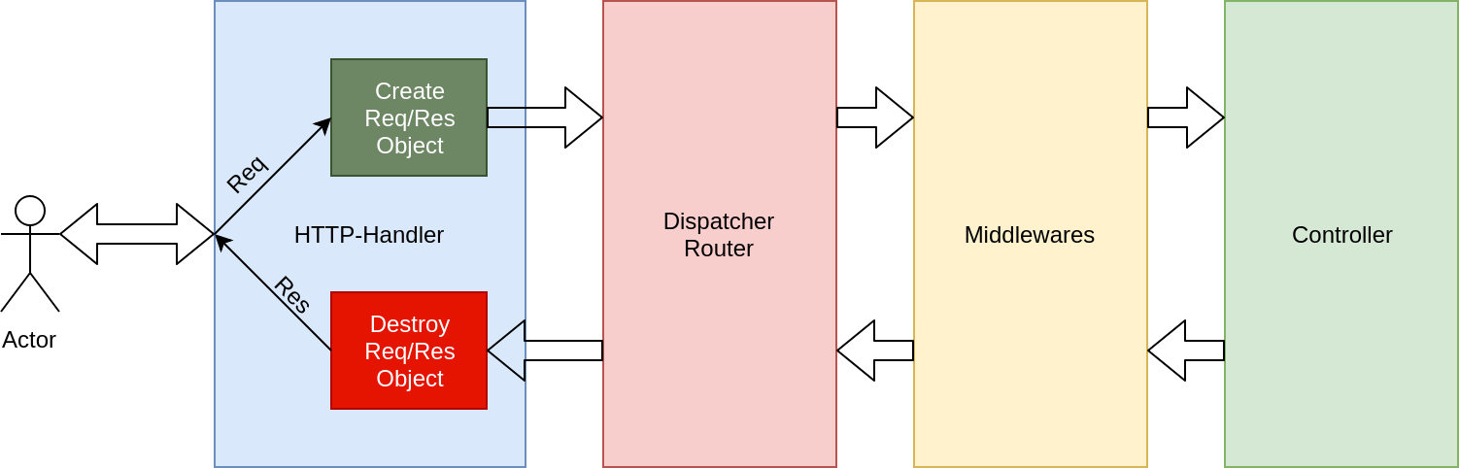
Request Lifetime

Slide 12
Model-View-Controller (MVC)
Pattern für Software-Design
Trennung von:
  Datenhaltung (Model)
  Anzeige (View)
  Geschäftslogik (Controller)
Auch nicht-MVC-Frameworks implementieren Teile davon (z.B. Controller)
Frameworks:
  Ruby on Rails, Mojolicous, Spring MVC,
  Django, ZendFramework

Slide 13
Wie sieht das in der Praxis aus?

Slide 14
Route Configuration in Express
Die „App“-Instanz von Express liefert Basis-Routing:
  app.get("/", (req, res) => { … });
  app.post("/avatar/upload", (req, res) => { … });
Das „Router“-Objekt abstrahiert das Routing von der App, dadurch ist es austauschbar/übertragbar
  var router = express.Router();
  router.get("/", (req, res) => { … });
  router.post("/avatar/upload", (req, res) => { … });
  app.use("/“, router);
Details:
https://expressjs.com/en/guide/routing.html

Slide 15
Basis Routing mit Express
var express = require('express');
var app = express();
app.get("/", (req, res) => {
res.send("Hello World!");
});
app.post("/path/to", (req, res) => { … });
module.exports = app;

Slide 16
Routing mit Router in Express
var express = require('express');
var router = express.Router();
var app = express();
router.get("/", (req, res) => {
res.send("Hello World!");
});
router.post("/path/to", (req, res) => { … }
app.use('/', router);
module.exports = app;

Slide 17
Basis Routing vs. Router Instanz
Basis Routing
  Sofort vorhanden
  Routing sind fest mit der App verdrahtet
  Für kleine Anwendungen übersichtlich
  Komplexe Routing-Strukturen machen die App unübersichtlich und schlecht wartbar
Router Instanz
  Muss zunächst erzeugt werden
  Kann in jeder Express-App eingehängt werden
  Bei komplexem Routing können Unter-Router erzeugt werden

Slide 18
Router Instanz: Vorteil komplexe URL Struktur
Getrennte JavaScript Datei pro Kategorie
  z.B. Users.js, Uploads.js, Posts.js
  Jede Kategorie definiert ihr eigenes URL-Routing
  Typischerweise im Unterordner „routes“
Eine Änderung in „Users.js“ führt nicht zu einer Änderungen in den anderen JavaScript files
Getrennte Verantwortlichkeiten
  Weniger Merge-Conflicts in git!

Slide 19
Express Beispiel: Contacts API
Im Git Repository:
$repo/Beispiele/Node.js/MinimalExpress/

